Slide 1
МИНИ-ТЕХНОПАРК
ГБОУ СОШ «ОЦ» с. Кротовка
1полугодие
2021-2022 уч.г

Slide 2
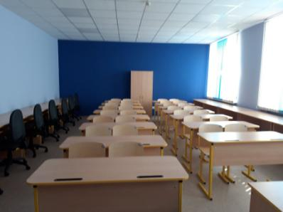
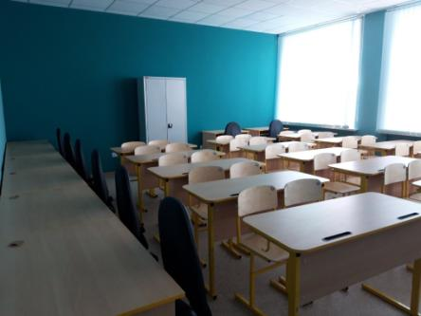
апрель-август 2021 г - подготовка кабинетов
IT Квантум
РОБО Квантум

Slide 3
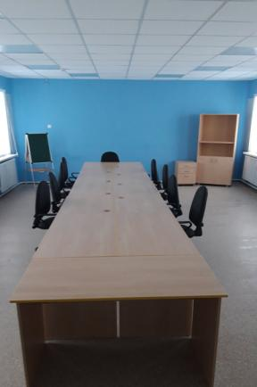
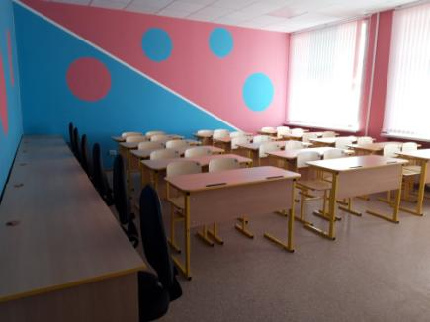
апрель-август 2021 г - подготовка кабинетов
Квант VR/AR
ХайТек цех

Slide 4
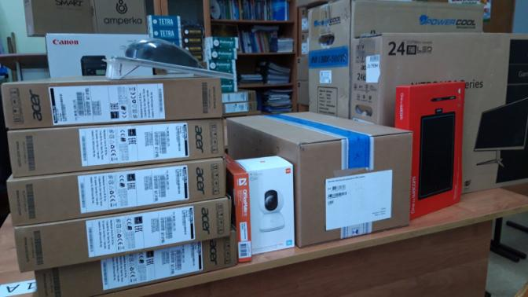
Поставка оборудования
VR/AR квантум
6 октября 2021

Slide 5
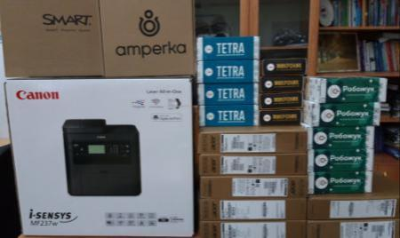
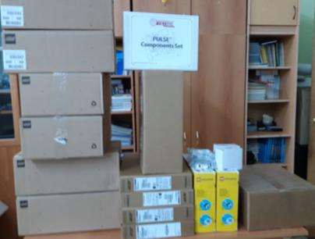
Поставка оборудования
РОБО квантум; IT квантум
26 октября 2021
IT Квантум
РОБО Квантум

Slide 6
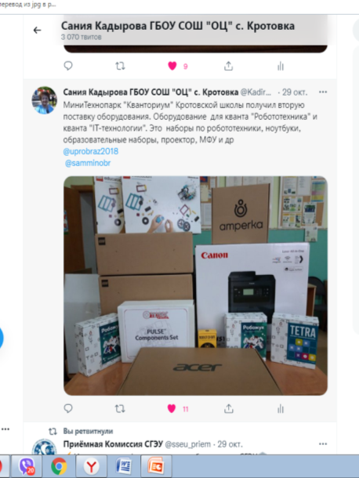

Slide 7
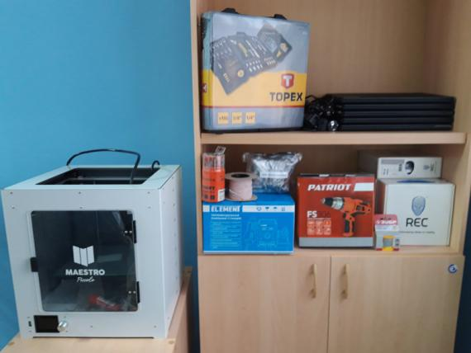
Поставка оборудования
ХАЙ-Тек цех
16 декабря 2021 (не полностью)

Slide 8
Перечень программ, реализуемых в рамках мини-технопарка
«3D моделирование и 3D печать»
Лужнова СВ, 40 детей
«IT-квантум. Базовый уровень»
Шавшин МВ, 40 детей
«Мехатроник» (робототехника) (учитель Артамонов АА, 40 детей)

Slide 9
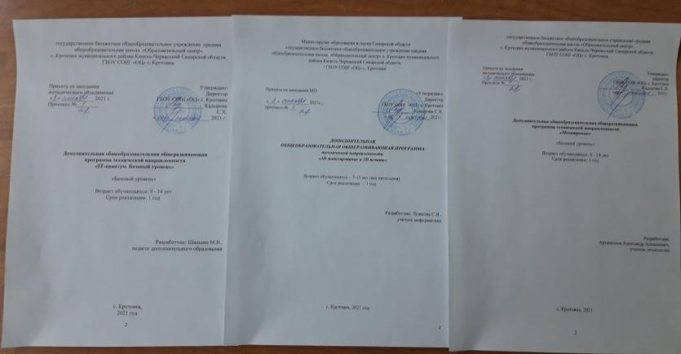

Slide 10
Организация и проведение мероприятий мини-технопарка
Экскурсии по МИНИ-ТЕХНОПАРКУ для учащихся 1-11 классов (620 детей)

Slide 11
Проектная деятельность обучающихся мини-технопарка
Проект «Наградной материал для фестиваля «Экологический карнавал»
Разработка моделей медалей, кубков, символа карнавала, переходящего кубка

Slide 12
Участие обучающихся в мероприятиях
Областной конкурс образовательных учреждений, реализующих дополнительные ОП технической направленности
Очно-заочный конкурс «Лучшая 3Д модель»
Областной конкурс проектных работ «Детская дорожная безопасность»

Slide 13
Участие педагогических работников мини-технопарка в мероприятиях
28.06-2.07 2021: Очные курсы в Самарском Квнториуме (Лужнова СВ, Артамонов АА)
Семинар «Лучшие практики технической направленности дополнительного образования (Лужнова СВ)
Семинары по 4 технологиям 17,18,19,24 ноября 2021 г Лужнова СВ, Артамонов АА, Шавшин МВ
Вебинар для мини-технопарков 29 ноября 2021 г Лужнова СВ

Slide 14
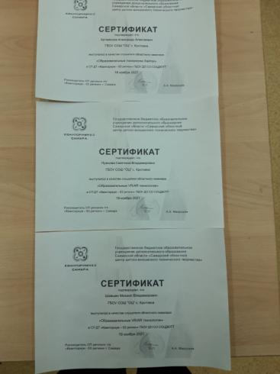
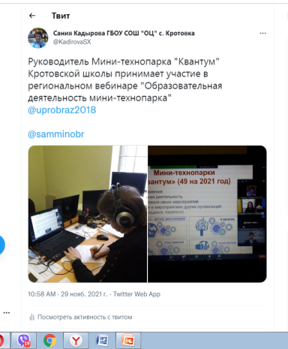

Slide 15
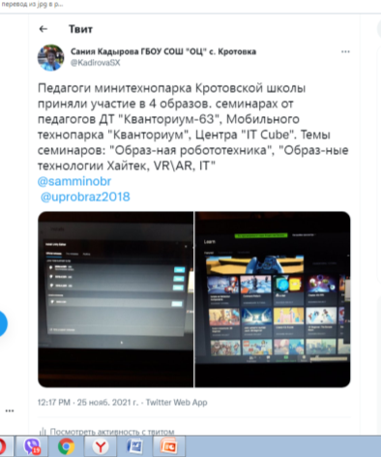
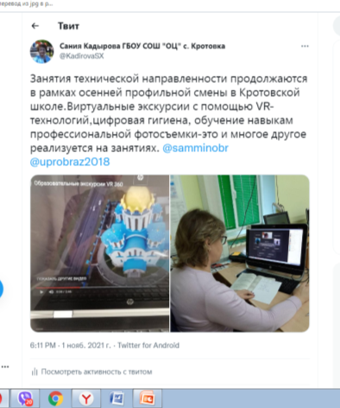

Slide 16
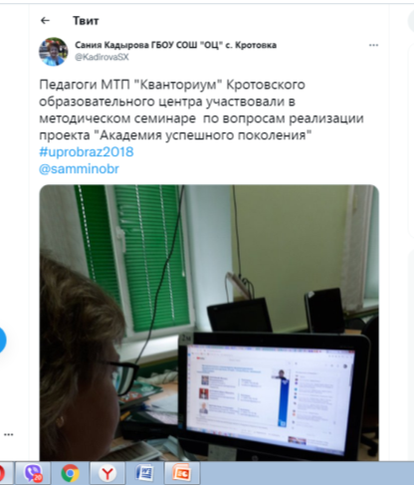

Slide 17
Планы на 2 полугодие работы мини-технопарка
Набор детей в группы (120 ч до 200 ч)
Работа над выбором индивидуальных проектов учащихся

Slide 18
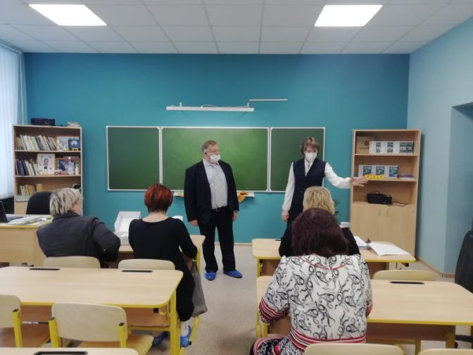
Экскурсия по мини ТЕХНО-ПАРКУ

